Slide 1

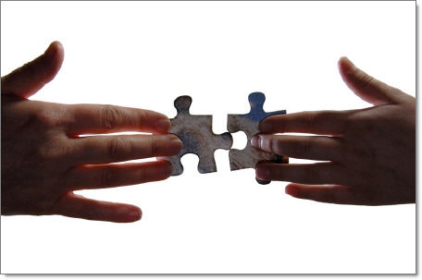

DIÁLOGO BÍBLICO POR
DR. DANIEL DEIDA
Bienvenidos a la serie de Diálogos Bíblicos por el Dr. Deida. Las historias y enseñanzas bíblicas se entienden y aprenden mejor cuando se presentan a través del diálogo. En estos diálogos, los personajes representan alguna característica distintiva de la gente común. Por lo tanto, nuestro objetivo es que los oyentes puedan aprender cómo se combina la Verdad Bíblica con la Vida práctica y ordinaria.
¿Estás listo para tu viaje de aprendizaje de la Biblia? Hoy veremos: Una nueva forma de enseñar la verdad

Slide 2
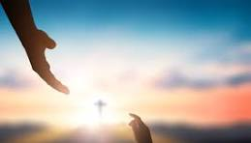

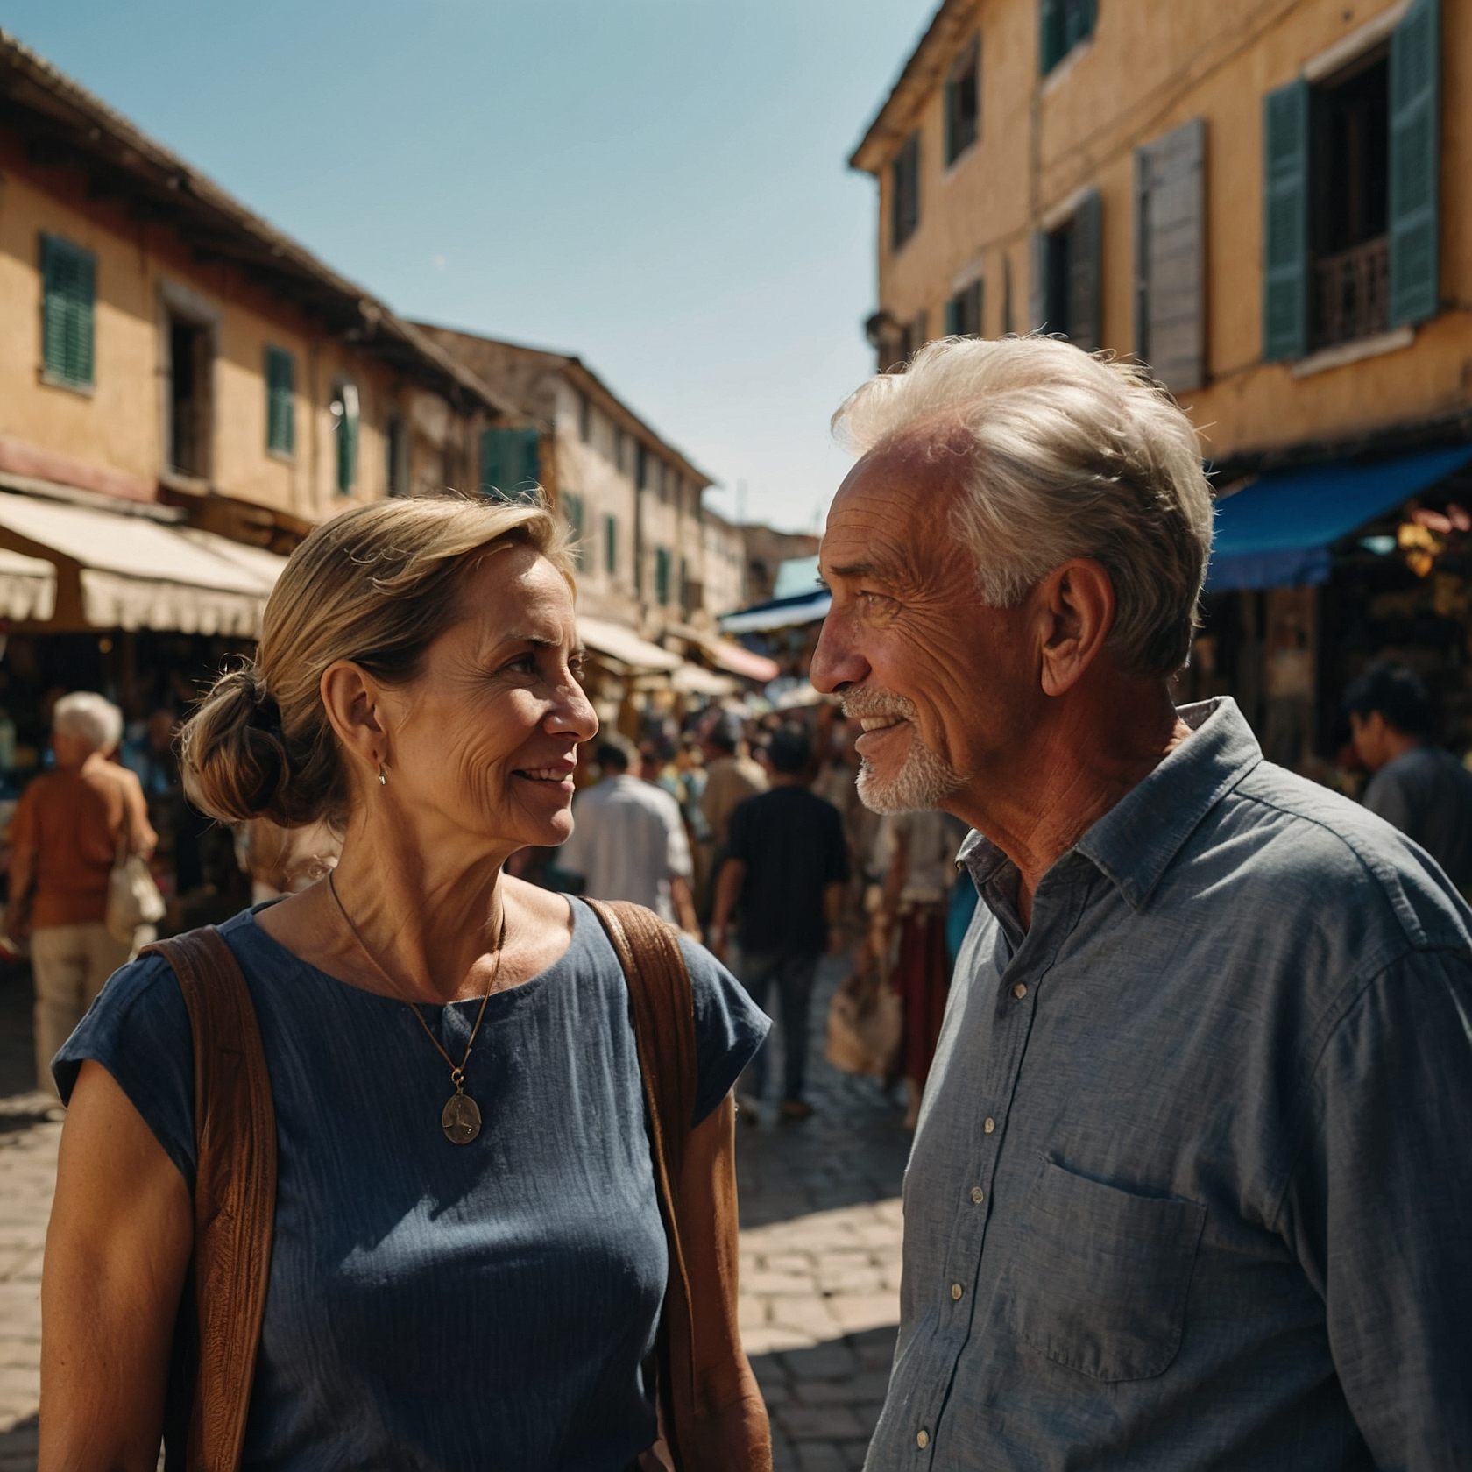
Escena 1 Parábolas de Jesús: Historias sobre la gracia de Dios
Hace mucho tiempo, Jesús contó historias especiales llamadas parábolas para ayudar a las personas a entender lecciones importantes sobre la vida y Dios. Estas historias nos mostraron cómo ver las cosas desde el punto de vista de Dios. Veamos algunas de estas maravillosas parábolas.
Jesús contó una historia acerca de un pastor que tenía 100 ovejas. Un día, una de las ovejas se extravió y se perdió. En lugar de quedarse con las 99 ovejas que estaban a salvo, el pastor salió a buscar a la oveja perdida.
Cuando finalmente lo encontró, estaba tan feliz que lo llevó a casa sobre sus hombros y organizó una gran fiesta para celebrarlo.

Slide 3

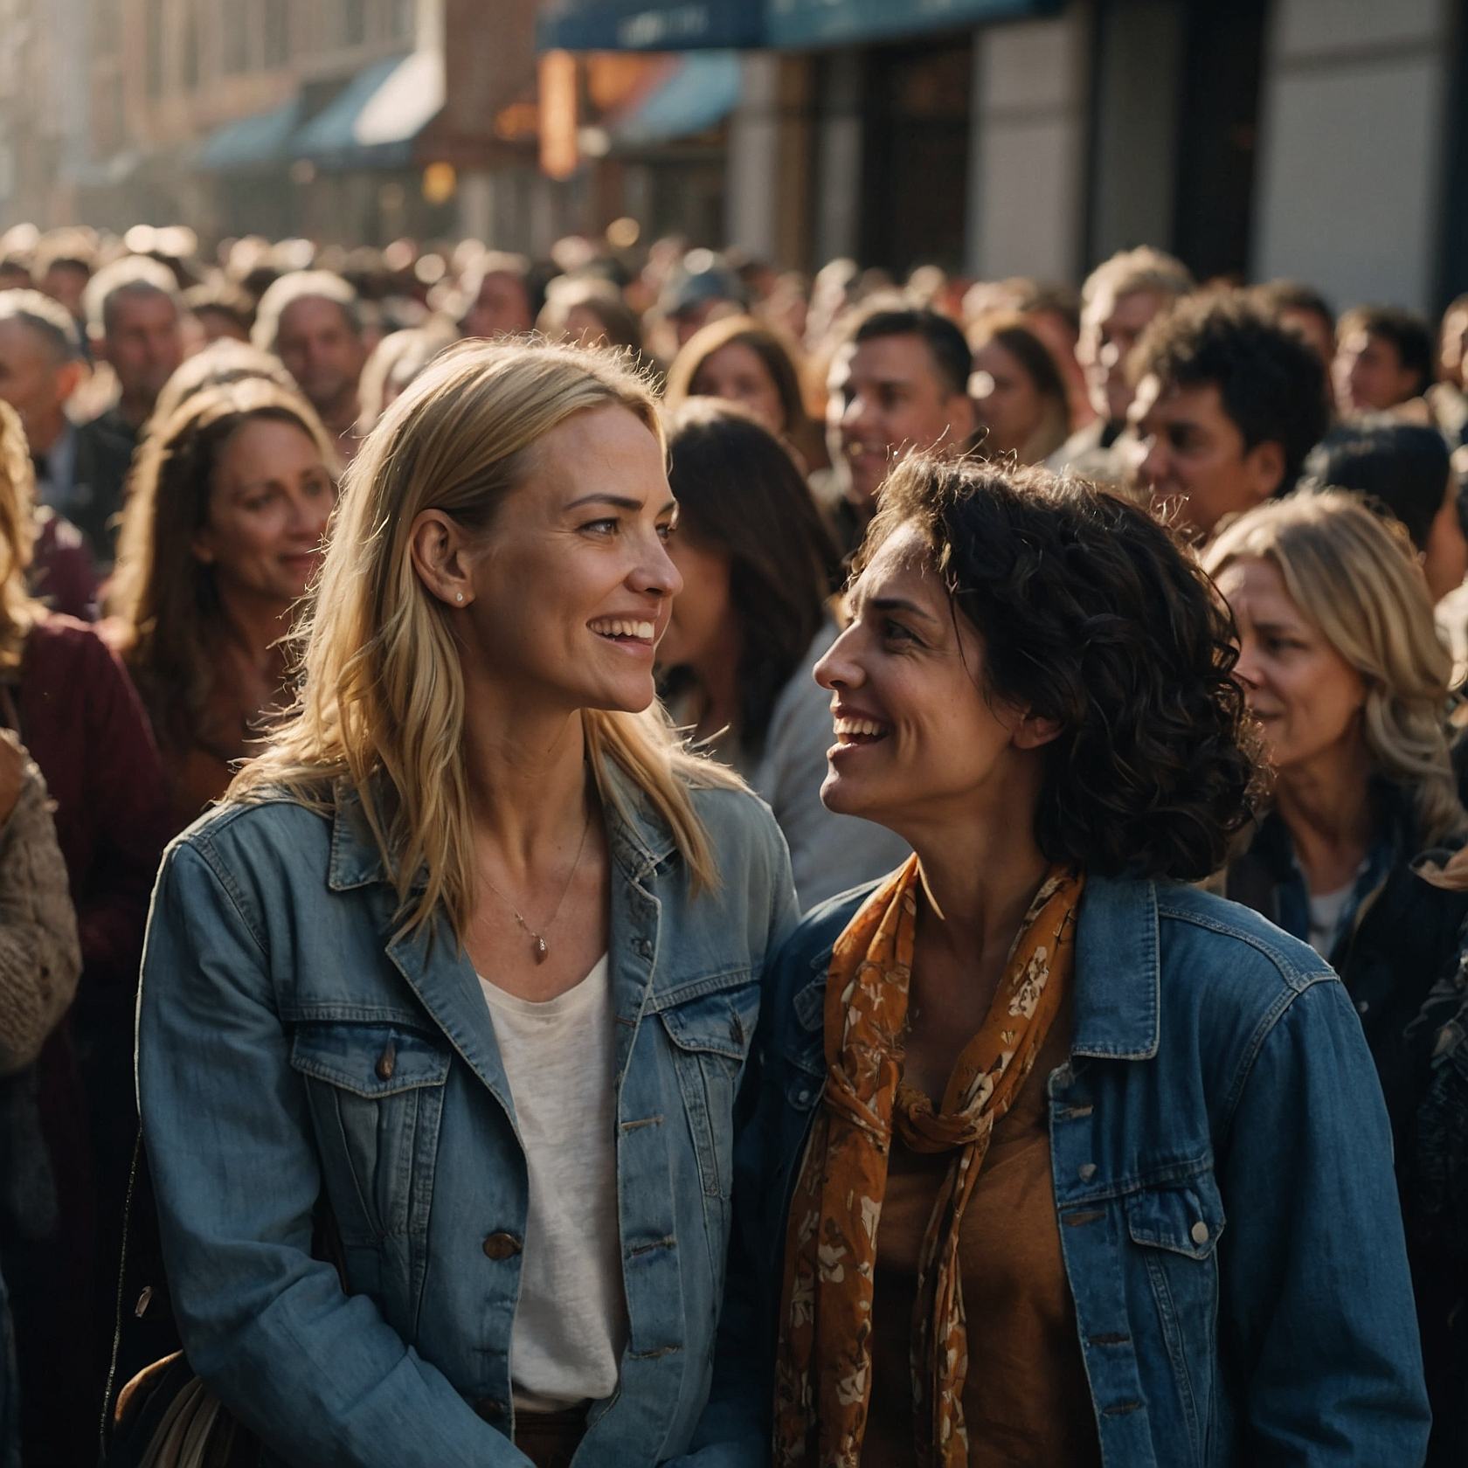
Esta historia nos muestra que Dios es como el pastor, siempre feliz cuando alguien que está perdido encuentra el camino de regreso a Él.
Jesús también contó una historia sobre una mujer que tenía diez monedas, pero perdió una. Encendió una lámpara y barrió toda la casa, buscando cuidadosamente su moneda perdida. Cuando lo encontró, estaba tan emocionada que llamó a sus amigos y vecinos para celebrar con ella.
Esta historia nos muestra que Dios es como la mujer, que se regocija cuando se encuentra algo precioso. Otra historia que Jesús contó
fue la de un padre con dos hijos.

Slide 4
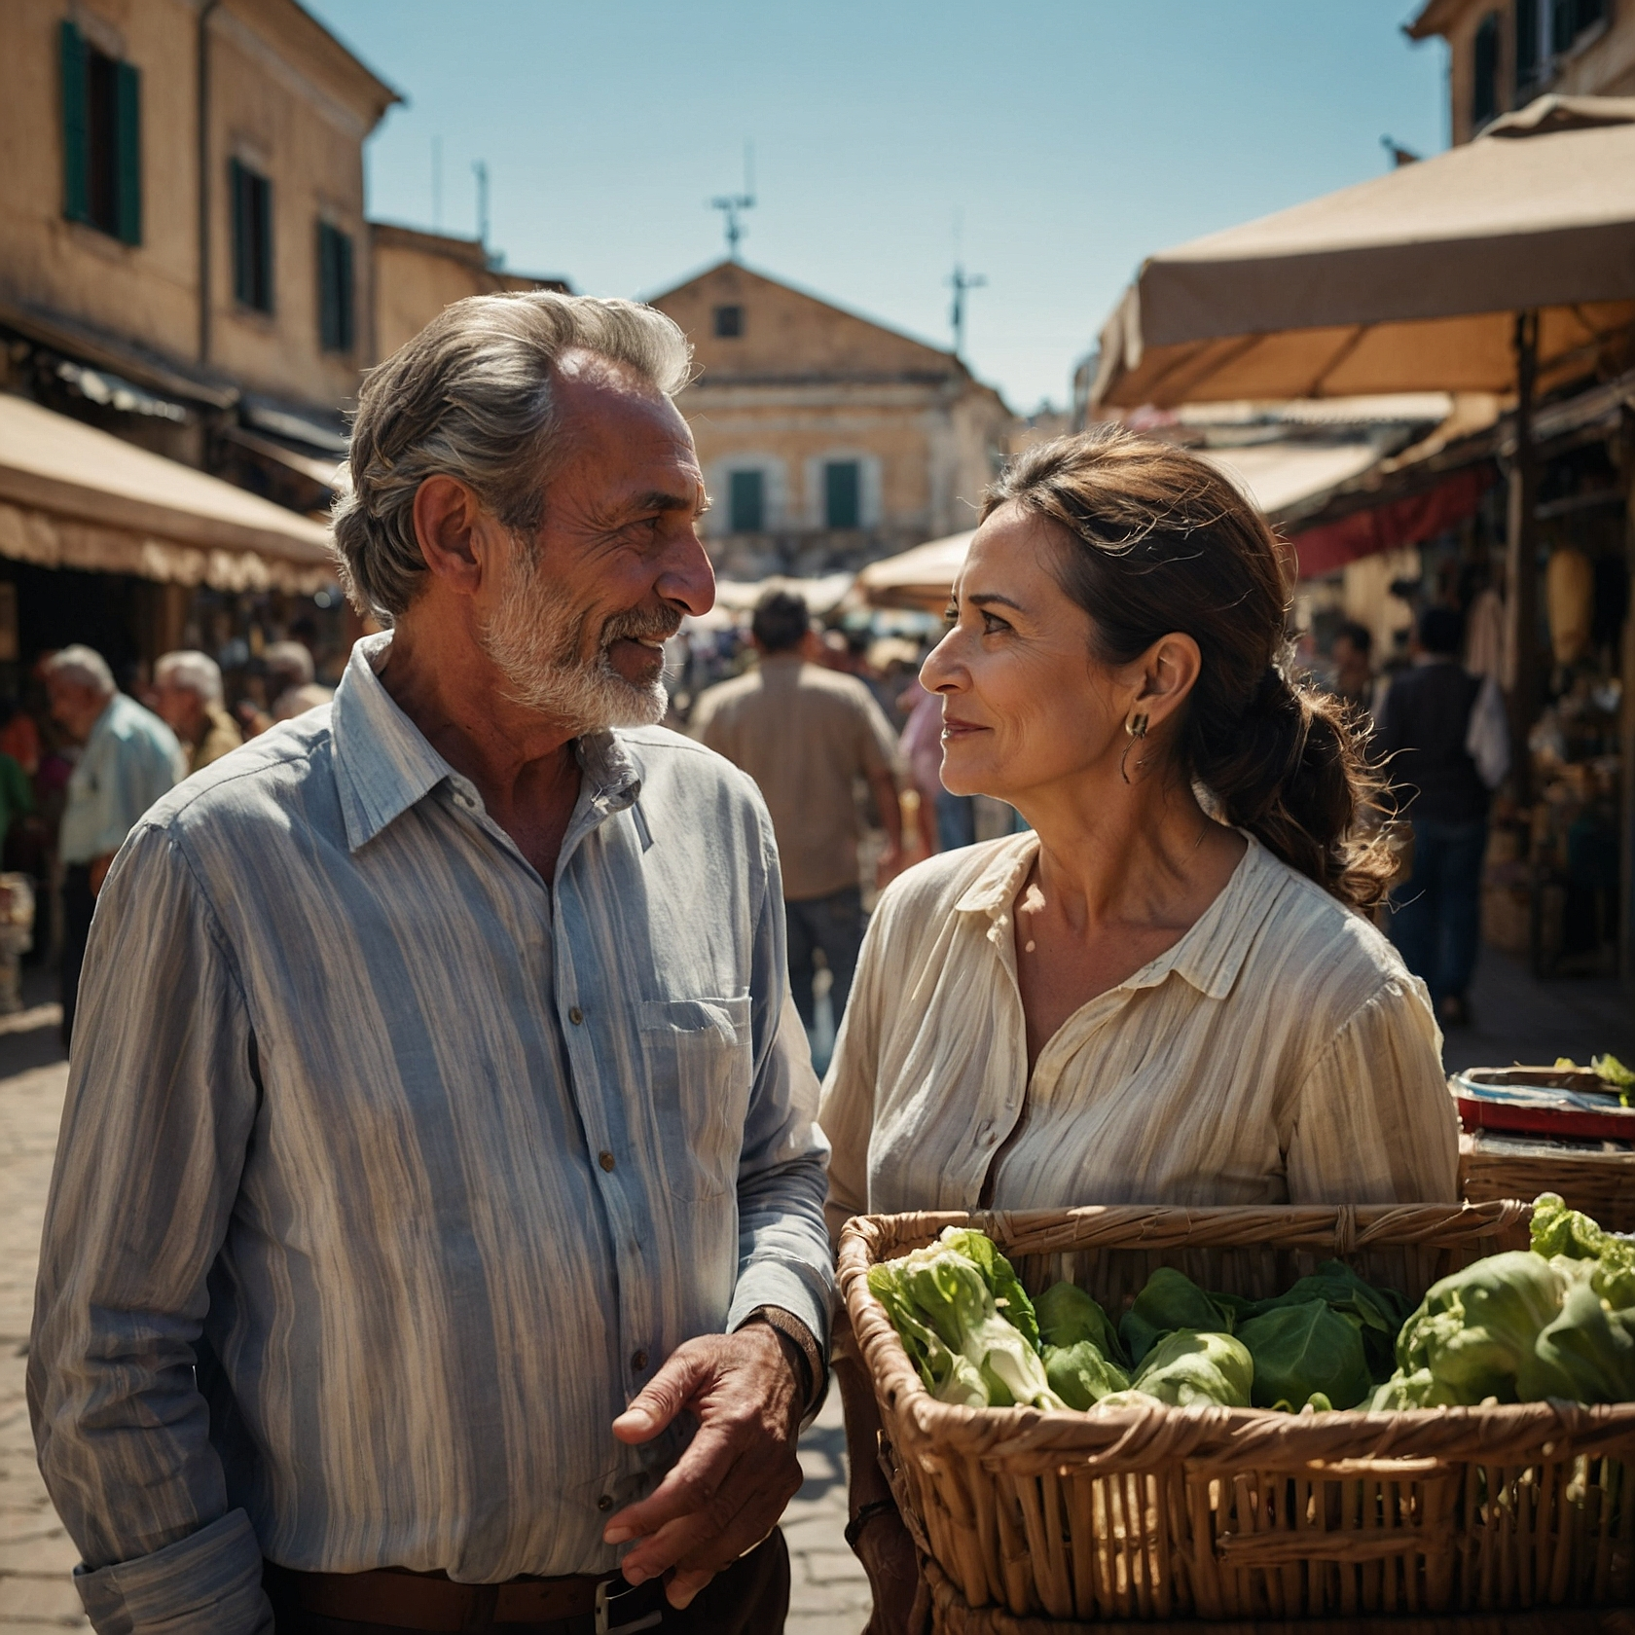

Un día, el hijo menor decidió irse de casa y gastó todo su dinero en cosas que no importaban. Después de perderlo todo, decidió volver a casa y pedirle perdón a su padre.
m
Cuando todavía estaba lejos, su padre lo vio, corrió hacia él, lo abrazó e hizo una gran fiesta para celebrar su regreso. Esta historia nos muestra que Dios es como el padre, siempre dispuesto a recibirnos con los brazos abiertos.
Estas parábolas nos ayudan a entender cuánto nos ama Dios y celebra cuando regresamos a Él.

Slide 5
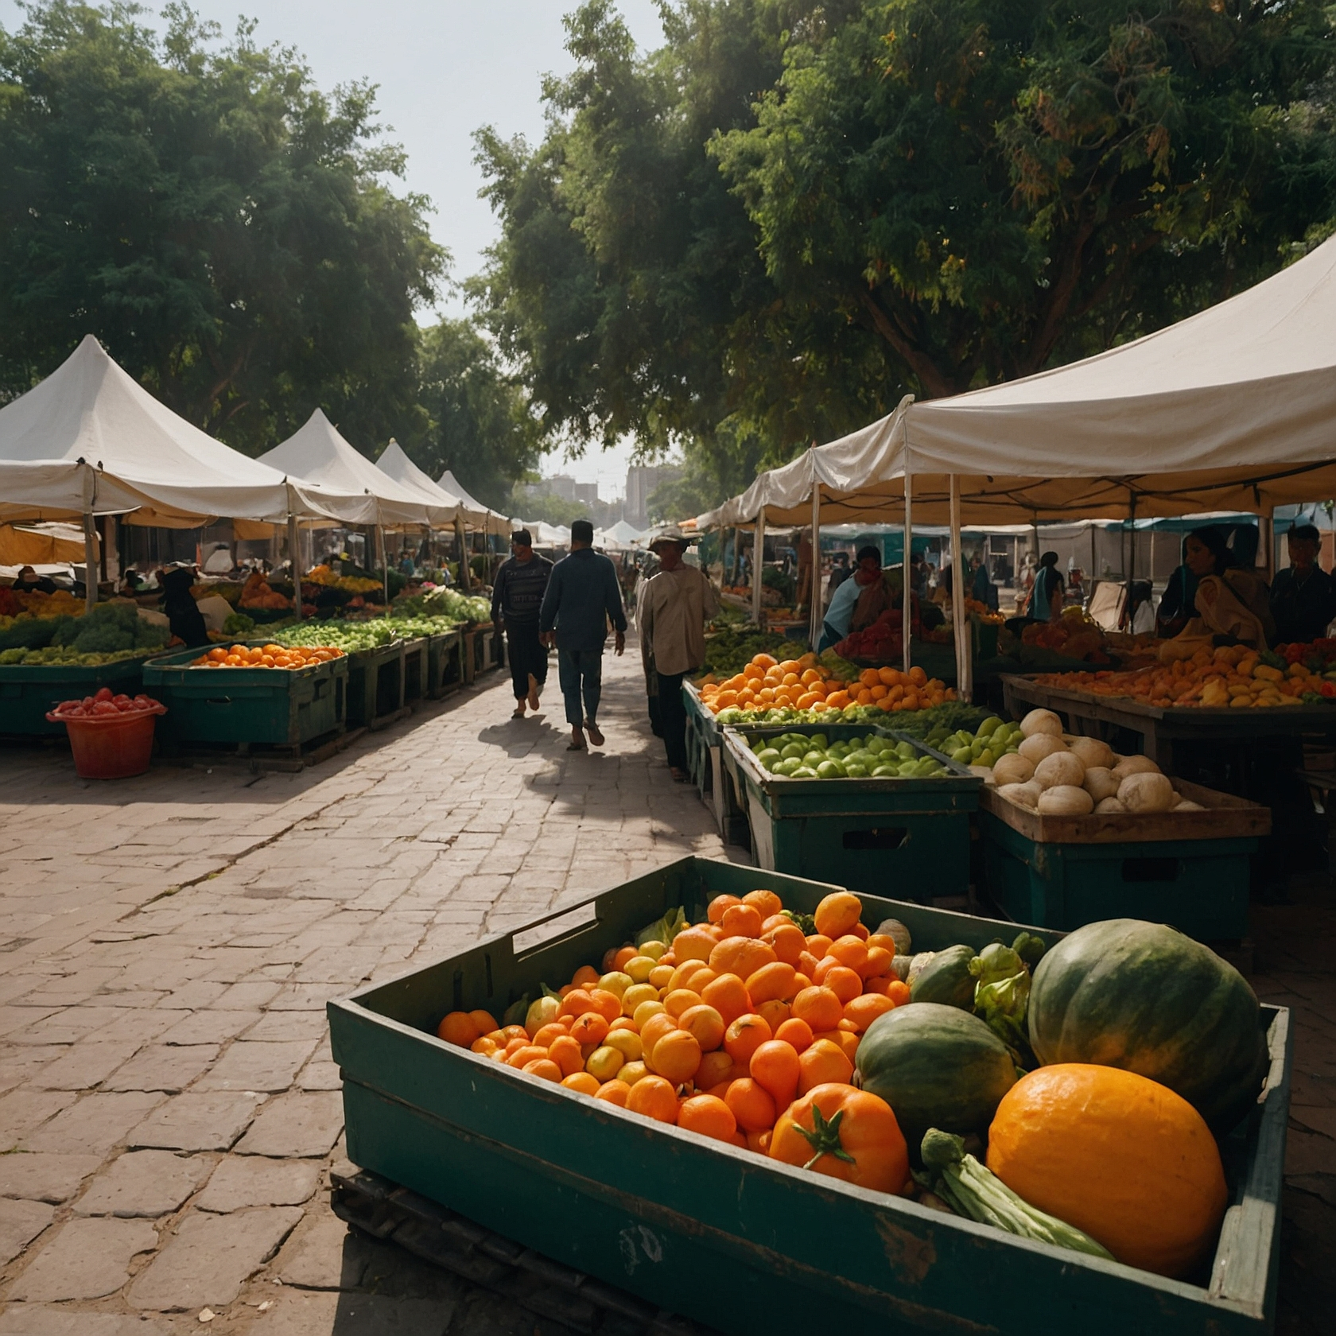
Contrató trabajadores para ayudar a recoger las uvas. Algunos trabajadores comenzaron temprano en la mañana y otros comenzaron
más tarde en el día.
Jesús contó otra historia acerca de un hombre que era dueño de una viña, un lugar donde crecen las uvas.
Pero al final del día, pagaba a todos los trabajadores la misma cantidad, a pesar de que algunos trabajaban más que otros. Esto puede parecer injusto, pero Jesús nos estaba mostrando que la gracia y la bondad de Dios se dan a todos, no en función de lo que hacemos, sino porque nos ama a todos por igual.

Slide 6
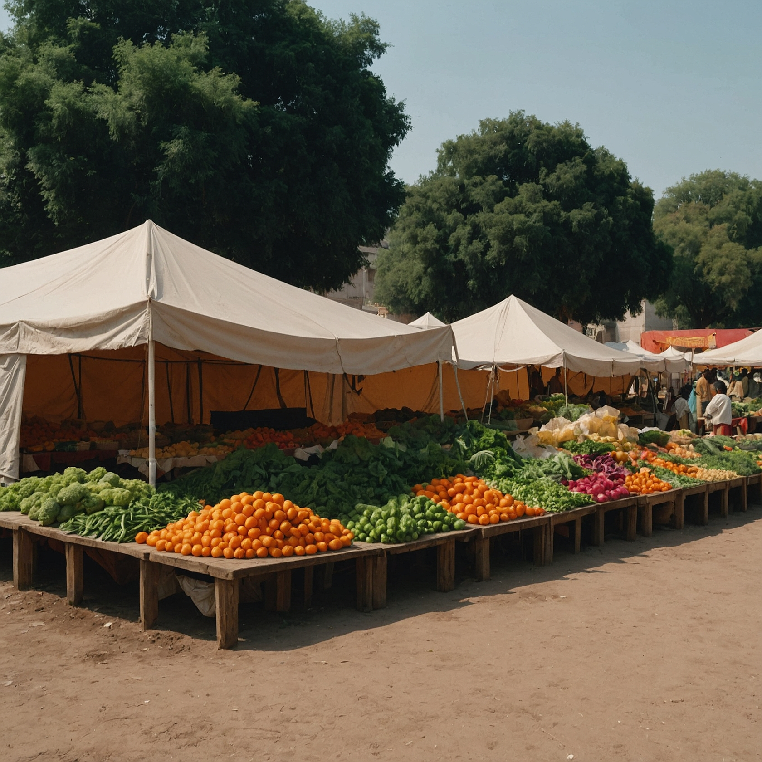
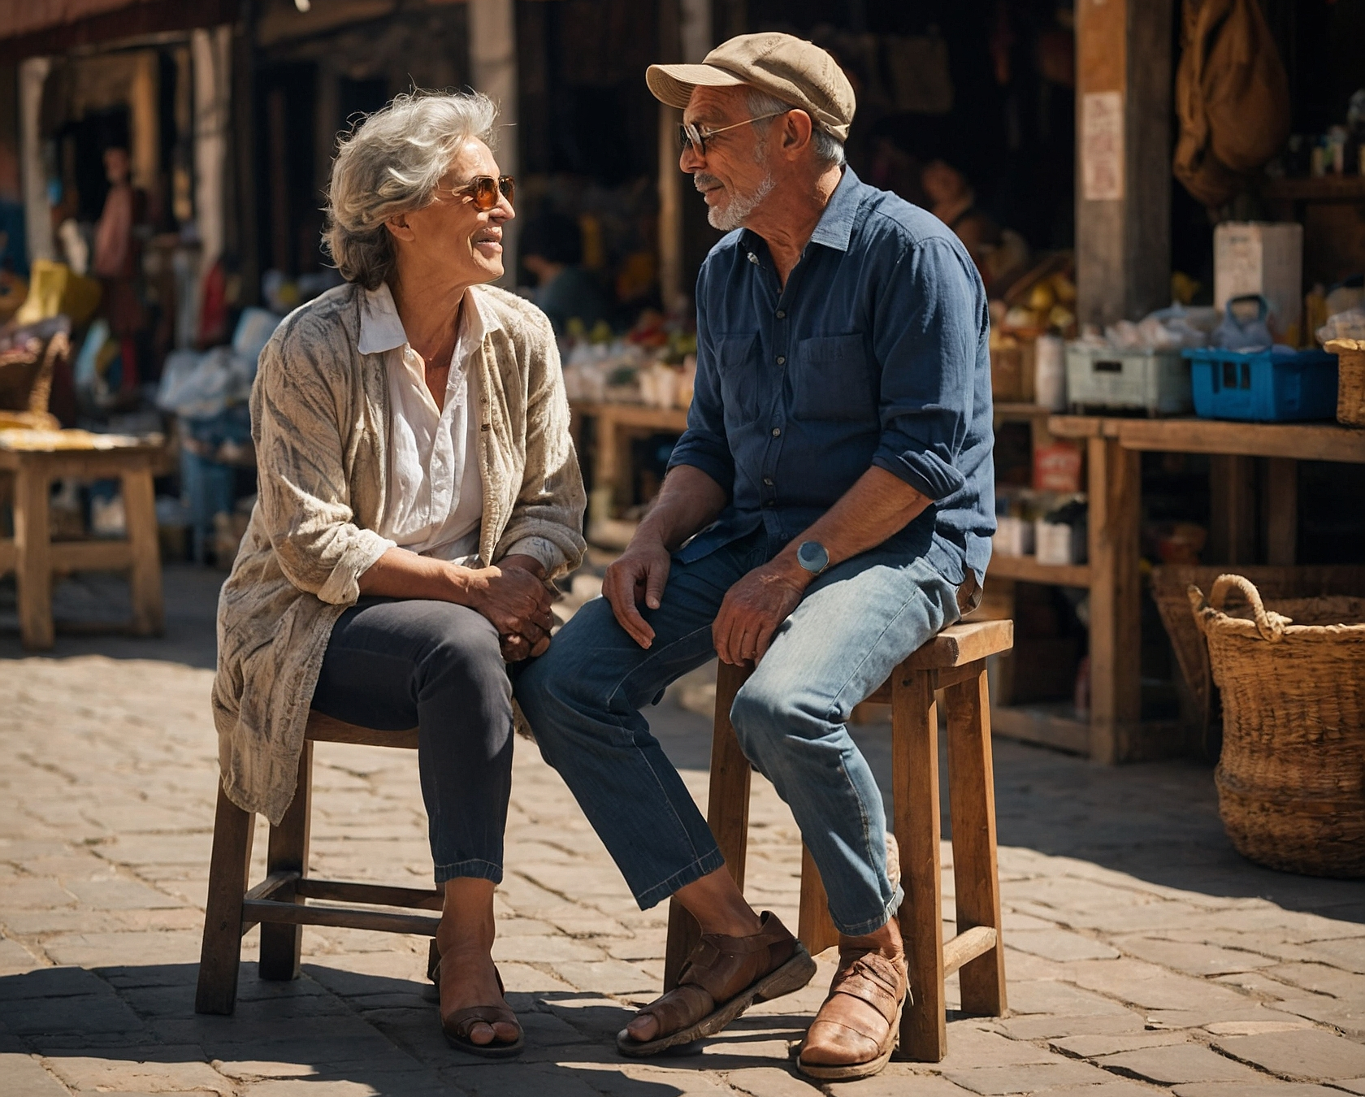
ESCENA 2
La gracia es un regalo
La gracia es un tipo especial de amor que Dios nos da, no es algo que podamos ganar o comprar; Es un regalo.
Jesús dijo: "Yo soy el camino, la verdad y el vida". La gracia significa que Dios siempre está con nosotros, ayudándonos y amándonos, pase lo que pase.
La gracia es personal porque nos llega a través de Jesús, que nos ama y quiere ser nuestro amigo.

Slide 7
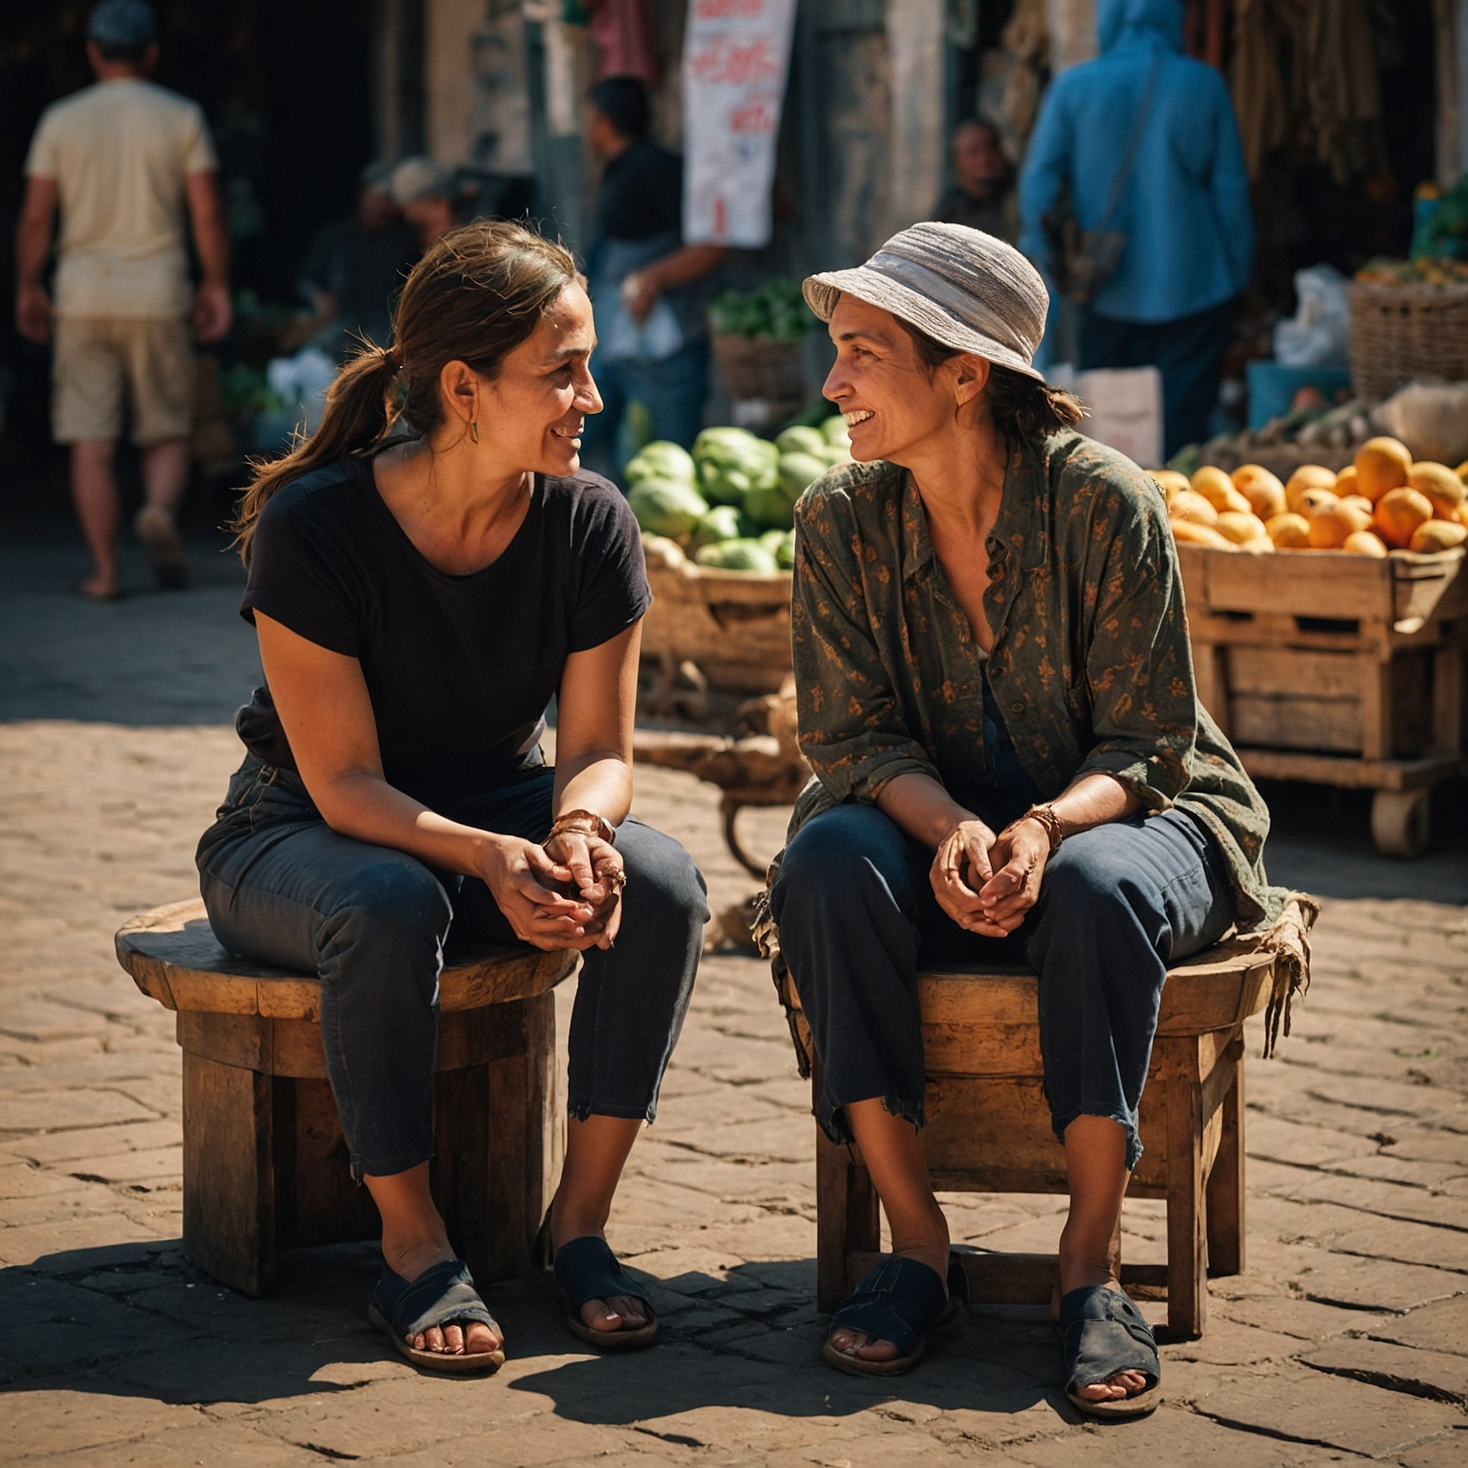
Al igual que el pastor con su oveja perdida, la mujer con su moneda perdida y el padre con su hijo perdido, Dios siempre está feliz cuando vuelves a Él.
Así que, recuerda, cada vez que escuches estas parábolas, piensa en cuánto Dios te ama y quiere estar cerca de ti.

Slide 8
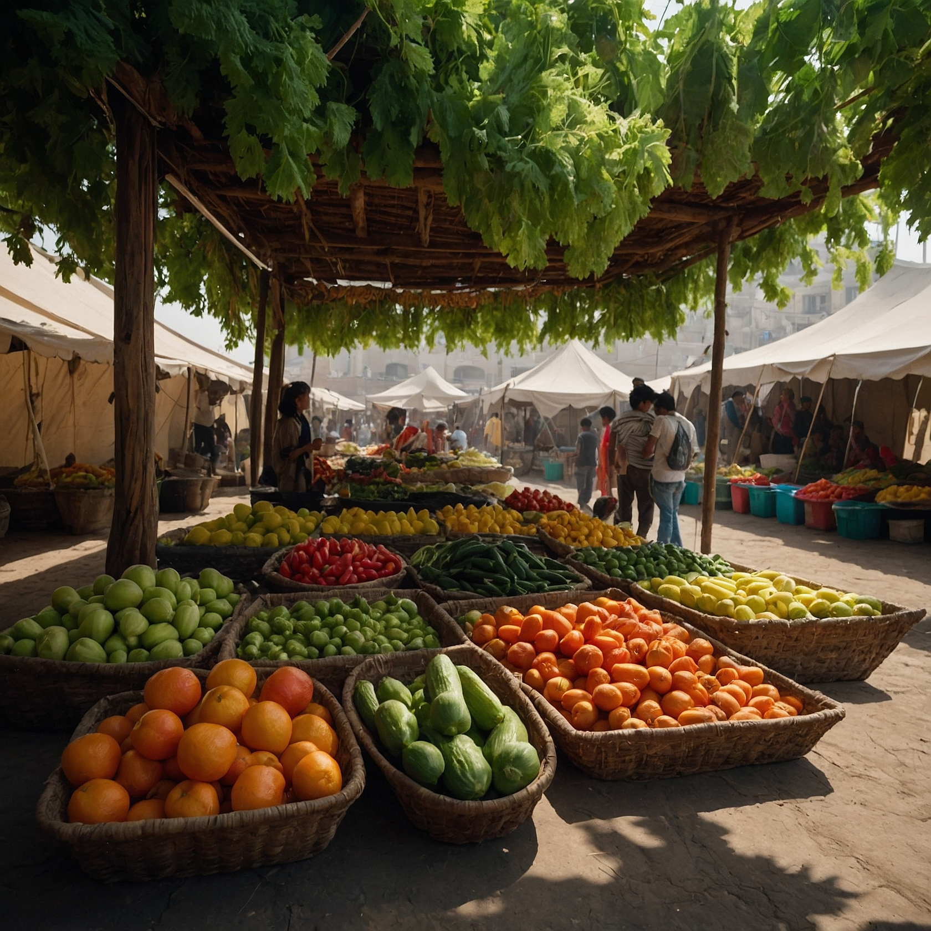
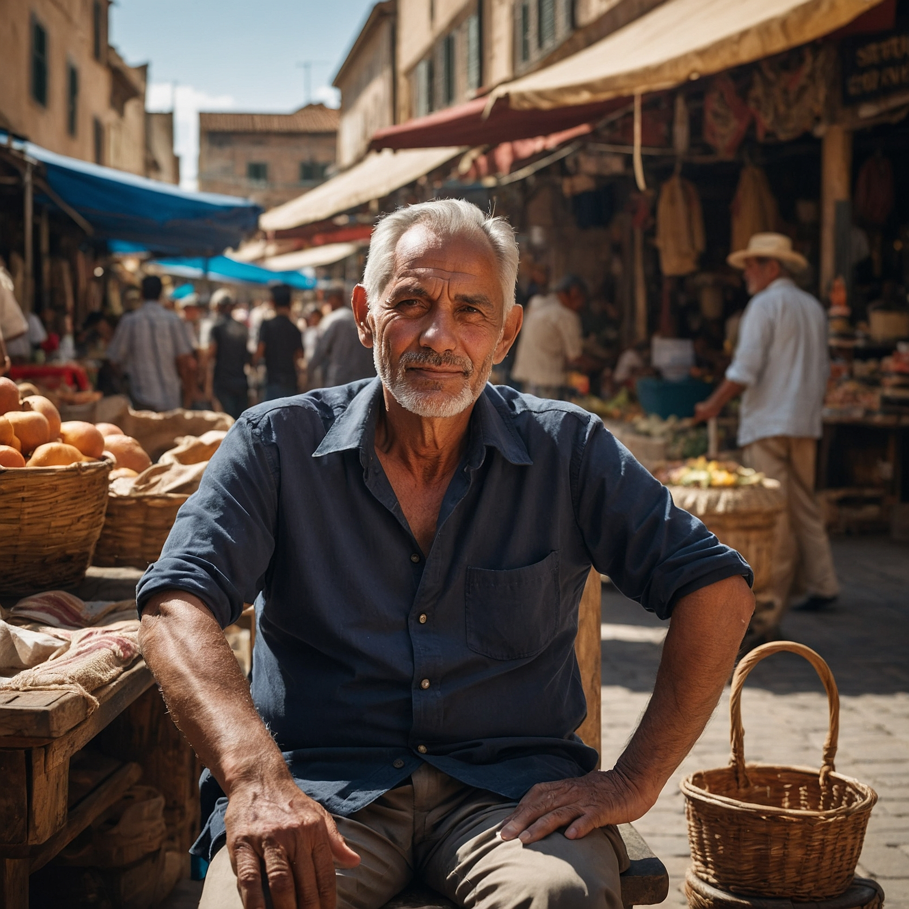
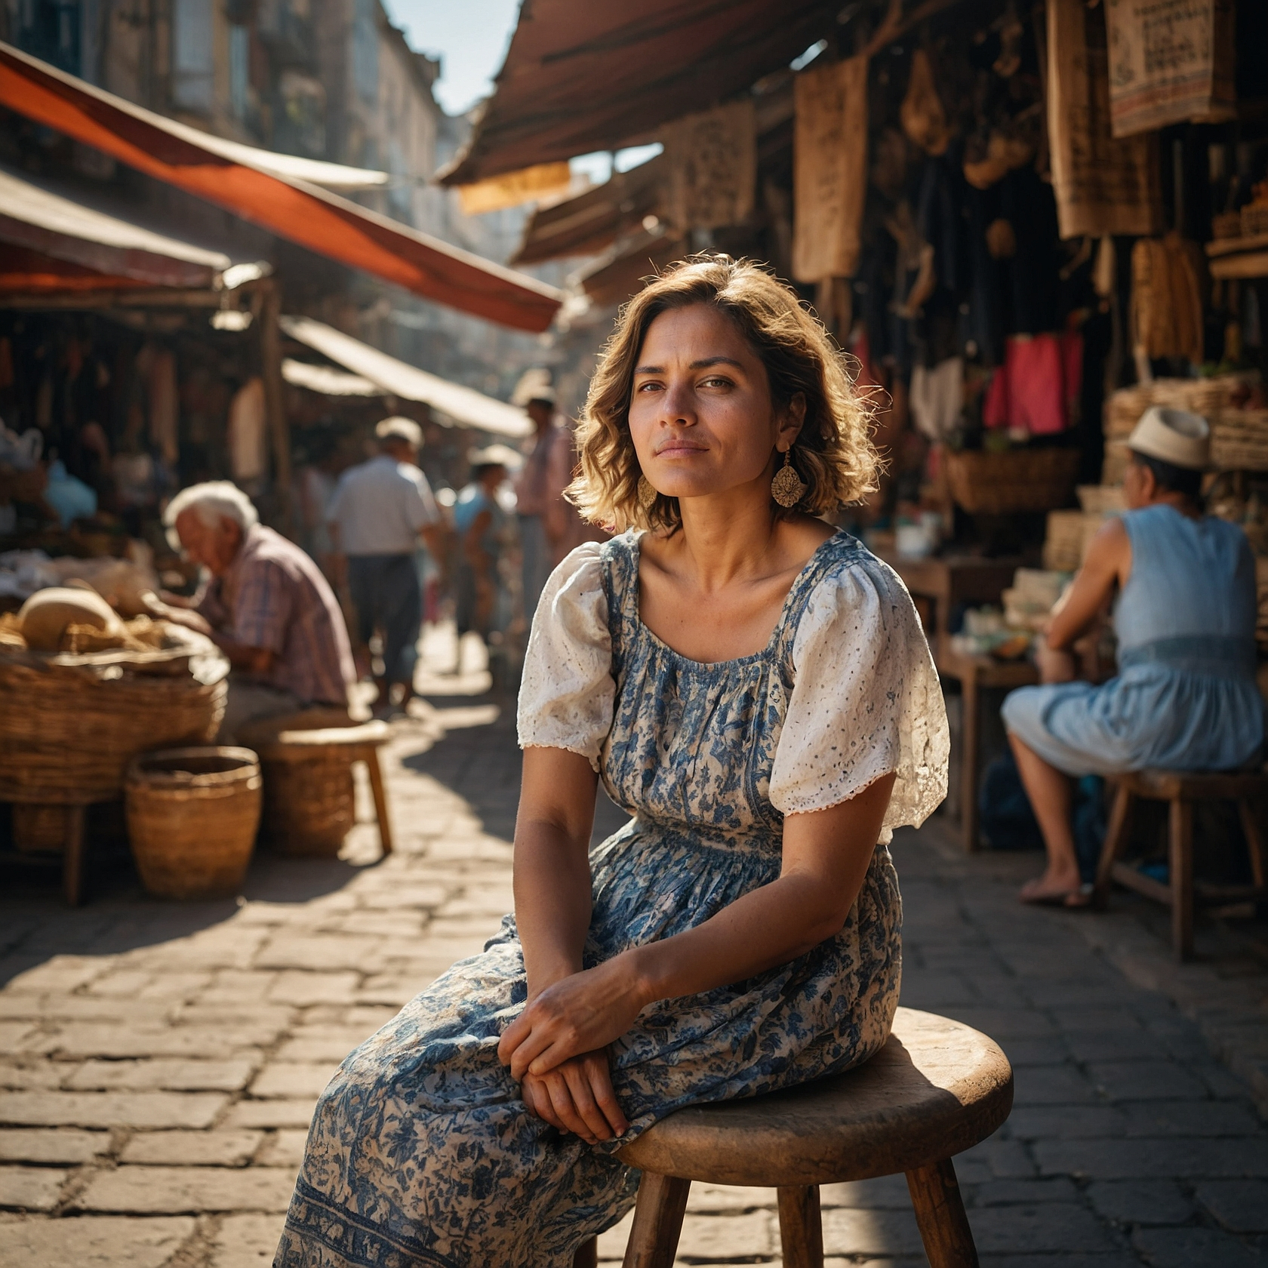
Escena 3 La gracia es personal
Finalmente, Jesús enseñó que la gracia no es solo una cosa o una recompensa por ser bueno. La gracia es personal porque nos llega a través de Jesús mismo. Jesús es como un amigo que siempre está ahí para nosotros, mostrándonos el camino para vivir y ayudándonos cuando lo necesitamos. La gracia es como la presencia de Dios con nosotros, guiándonos y amándonos sin importar lo que pase.
El amor de Dios es más grande de lo que podemos imaginar, y es algo con lo que siempre podemos contar, al igual que podemos contar con que el sol salga cada mañana.
Entonces, cada vez que escuchamos estas historias, podemos recordar que el corazón de Dios está lleno de alegría cuando nos encuentra, y Su gracia es un regalo especial que siempre está ahí para nosotros.

Slide 9
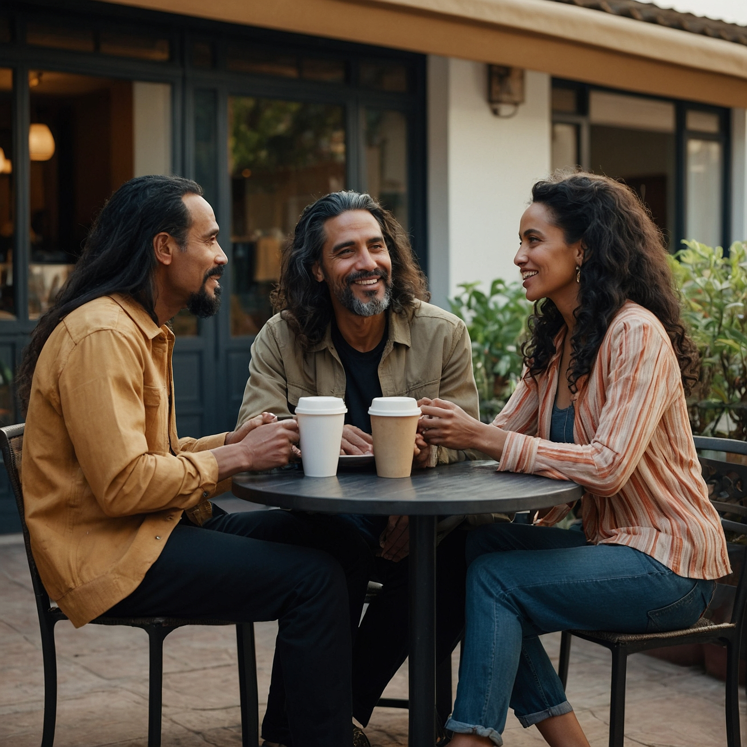
sección para la interacción en el grupo
Recuerden, queremos que este día podamos articular o hablar con confianza sobre lo que hemos aprendido. ¿Estás listo para compartir lo que aprendiste? Remember, we want this day to be able to confidently articulate or talk about what we have learned. Are you ready to share what you learned? Jesus told many parables to help us reimagine life under God’s grace. Parables were not only moral stories that were told to show us a better way to live, but they help us to better understand and correct our concept of nature in the parables of the lost sheep, the lost coin, and the lost sons (Luke 15).
La gracia es personal - Podemos hablar de la experiencia de la gracia porque es profundamente personal y relacional. La gracia es personal por dos razones importantes. Primero, la gracia no es una cosa. No es un bien ni una mercancía. No es una sustancia sagrada vertida en nosotros como una especie de "aceite de motor cristiano" para ayudar a que el "motor" de nuestro discipulado funcione de manera más eficiente. La gracia es personal porque viene a nosotros en la persona de Jesucristo, quien dijo: "Yo soy el camino, la verdad y la vida".

Slide 10

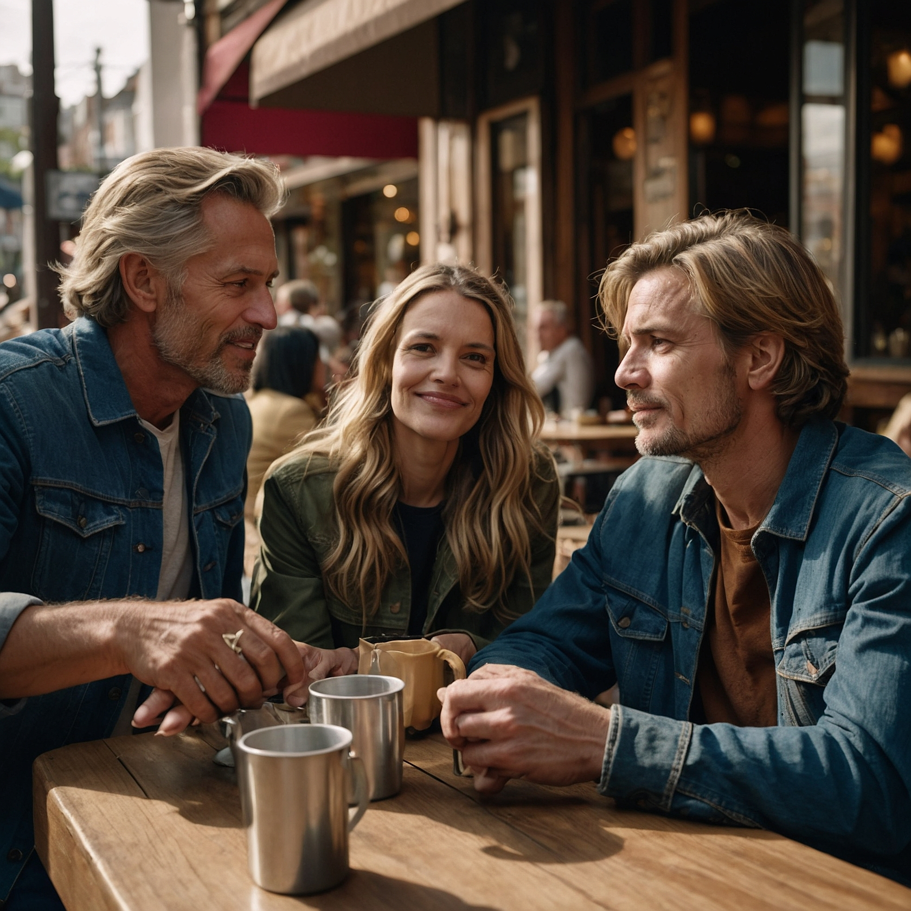
Tiempo de oración
El facilitador invita a los miembros del grupo a orar unos por otros. Cada persona escogerá a una persona del grupo para orar.
¿Qué cosas puedo orar por ti?
¿En qué área de tu vida necesitas la gracia de Dios para obrar más?

